Slide 1

Matrizes
O vetor de múltipla personalidade

Slide 2

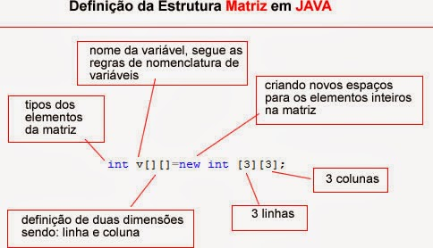
Matriz
Matrizes são estruturas de dados que representam um conjunto de valores do mesmo tipo (estrutura homogênea), referenciáveis pelo mesmo nome e individualizados entre si através de sua posição de linha e coluna dentro desse conjunto (variáveis indexadas bidimensionais).

Slide 3

Termos de uma matriz
Para identificar um elemento da tabela particular, devem-se especificar dois índices. Por convenção, o primeiro identifica a linha do elemento e o segundo, sua coluna. Portanto, a referência m[i][j] corresponde ao elemento da “i-ésima” linha e “j-ésima” coluna da matriz m.
Uma matriz possuirá capacidade para armazenar LxC elementos do mesmo tipo, onde L é a quantidade de linhas e C a quantidade de colunas que uma matriz possui.

Slide 4

Exemplo de código em Java com Matrizes
double [][] matriz = new double[3][3];
//preenchimento dos valores
for (int linha = 0; linha <3; linha++)
{
for (int coluna = 0; coluna < 3; coluna++) {
matriz [linha] [coluna] = (int) (Math.random()*10);
}
}

Slide 5
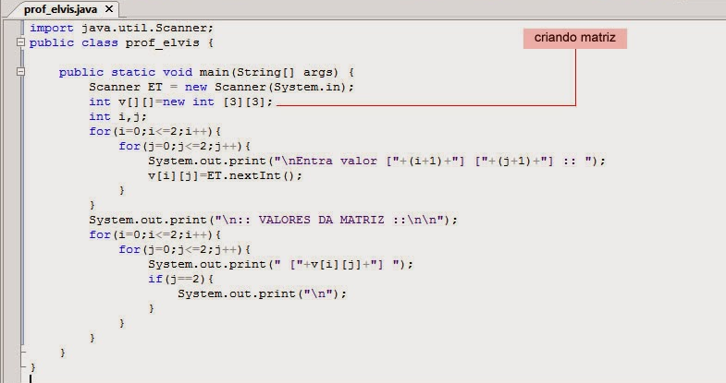
Exemplo de código usando matrizes

Slide 6
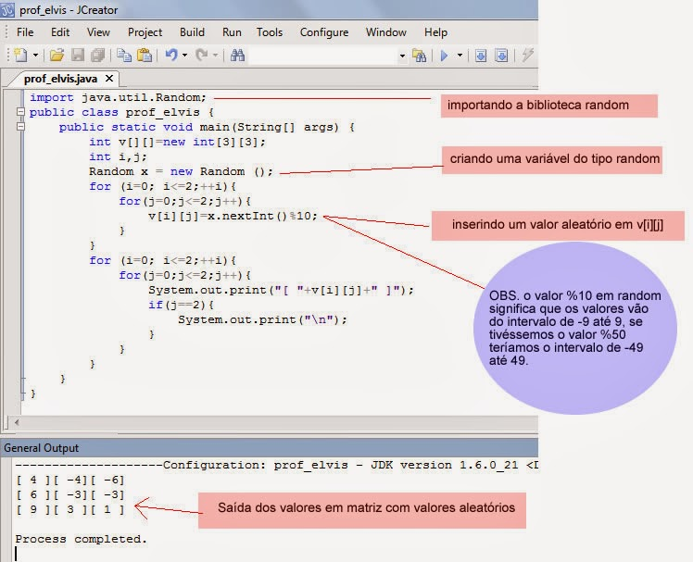
Exemplo de Matriz com Random

Slide 7
Exercícios
Criar uma matriz 4x4 de inteiros sendo que cada elemento da matriz será preenchido com o dobro do elemento anterior (o elemento[0][0] será o 2).
Criar uma matriz de 3x3 de inteiros, que deverá ser preenchida aleatoriamente. Fazer uma busca que indique o maior e o menor valor da matriz e qual a posição em que ele está (qual a sua linha e coluna)
Criar uma matriz 3x4 sendo que na última coluna deverá ter a soma de cada linha
Criar uma cartela de bingo aleatoriamente com 16 posições (4x4), indo de 01 a 75. Ao cantar os números informar se a cartela tem ou não os números cantados. O jogador ganha quando acerta as 16 dezenas, nesse caso, informa a frase BINGO e diz quantas rodadas ele demorou para acertar. Após isso, crie 10 inteligências artificiais para jogar o bingo com você, no final, informe quem foi o ganhador, e o placar com os pontos dos outros jogadores. Caso haja mais partidas com os mesmos jogadores, informe também qual jogador ganhou mais partidas

